Slide 1

Химера лісового озера
Презентація улюбленої книги
Ушатенка Єгора

Slide 2
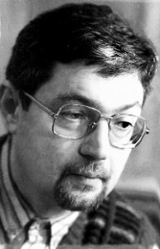
Про автора
Ярослав Стельмах
Автор книги: Ярослав Стельмах.
Відомий своїми творами в драматичного та пригодницького жанрах.
Інші книги: «Якось у чужому лісі», «Найкращий намет», та ін.

Slide 3

Основна ідея книги
Тема: Пригоди героя, який прагне розгадати загадку лісового озера.
Ідея: Сміливість і рішучість дозволяють подолати страхи та дізнатися правду.

Slide 4
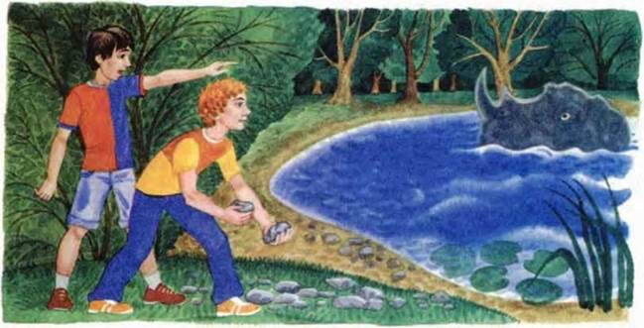
Сюжет
Головний герой дізнається про химеру.
Вирішується її відшукати.
Герой дізнається що це не химера а Василь.

Slide 5
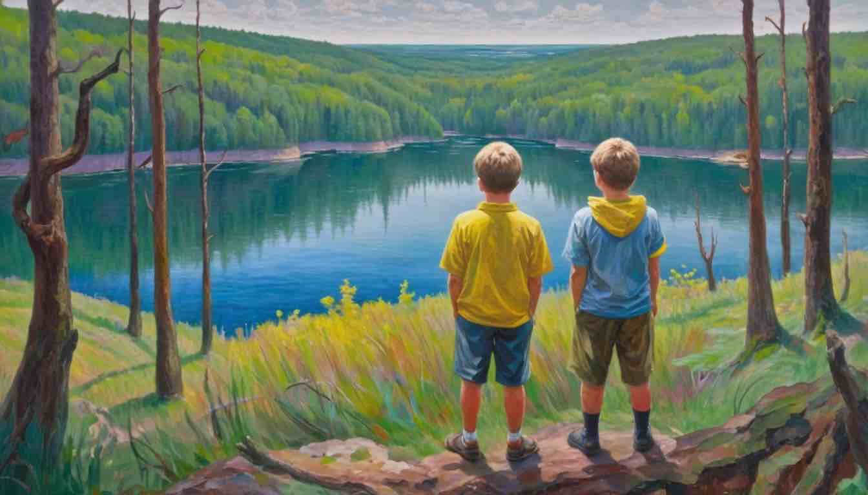
Герої
Головні герої: Сергій Стеценко та Митько Омельчук.
Химера: фантастична істота, символ таємничості.
Друзі героя, які допомагають йому в пригодах.

Slide 6
Дякую за увагу!

